Slide 1
RFM 0012
ANATOMIA HUMANA SISTÊMICA
Sistema Nervoso
Prof. Dr. Luís Fernando Tirapelli

Slide 2
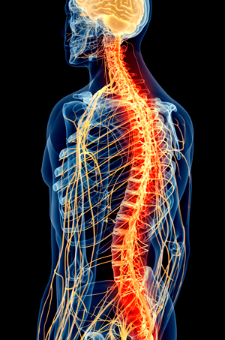
Sistema nervoso
Recepção, interpretação e resposta a estímulos do meio ambiente
Controle e coordenação das funções de todos os sistemas orgânicos
“Funções superiores”

Slide 3
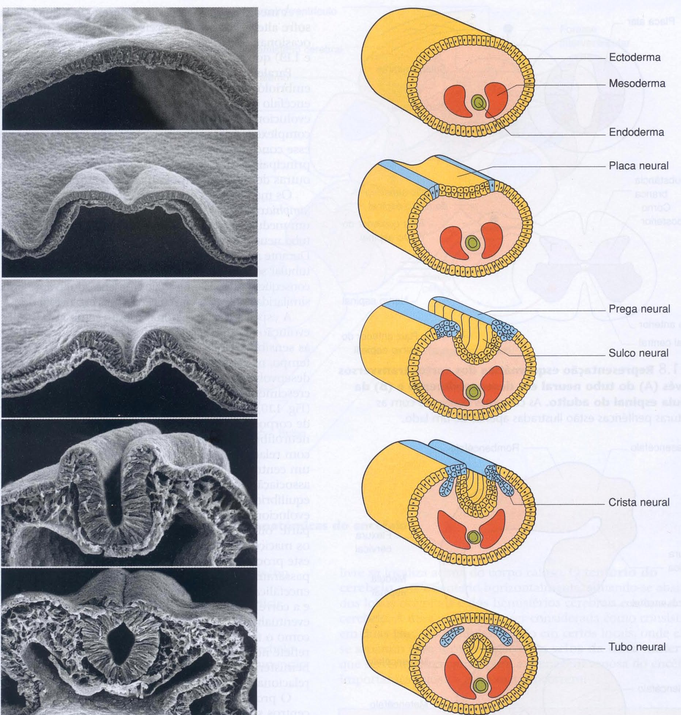
Origem e desenvolvimento do Sistema Nervoso

Slide 4
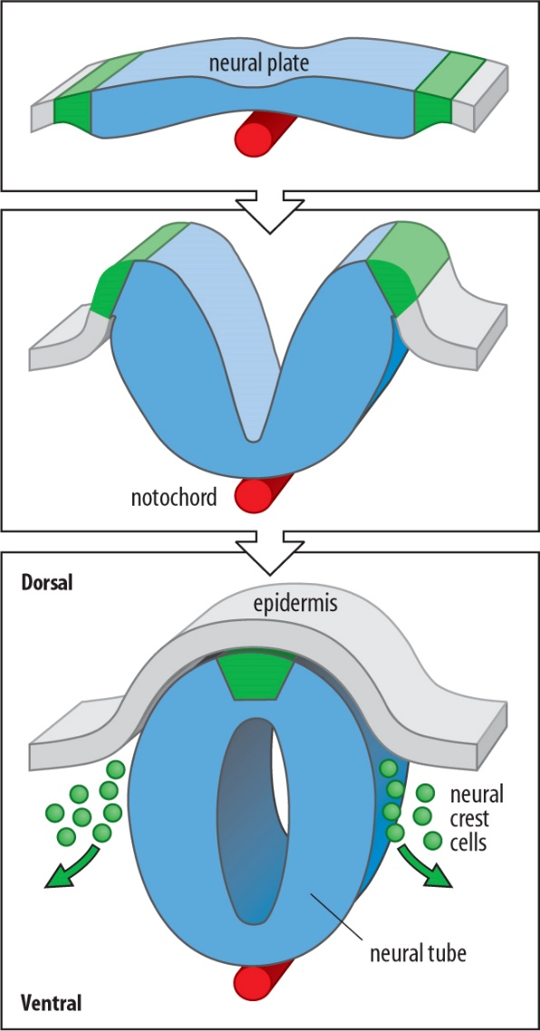
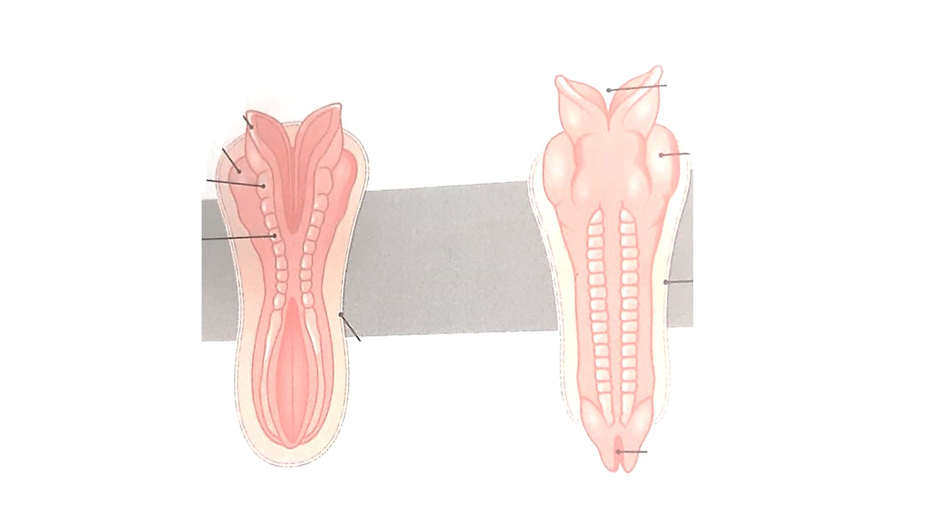
Final da neurulação
Neuróporo anterior
25° dia
Neuróporo posterior
27° dia

Slide 5
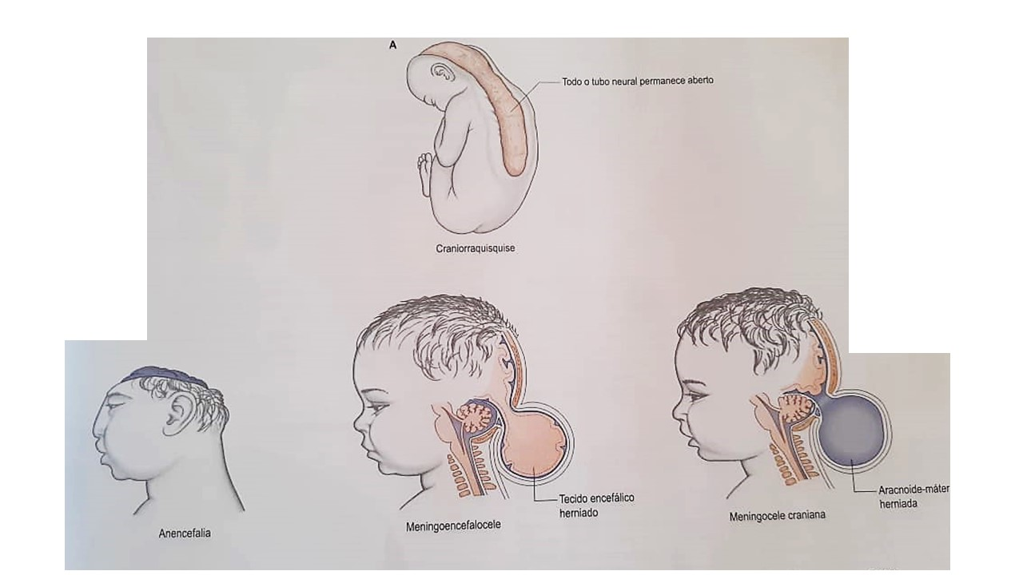
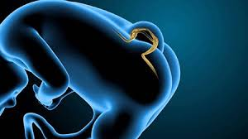
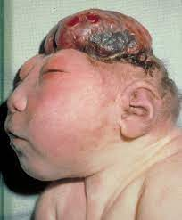
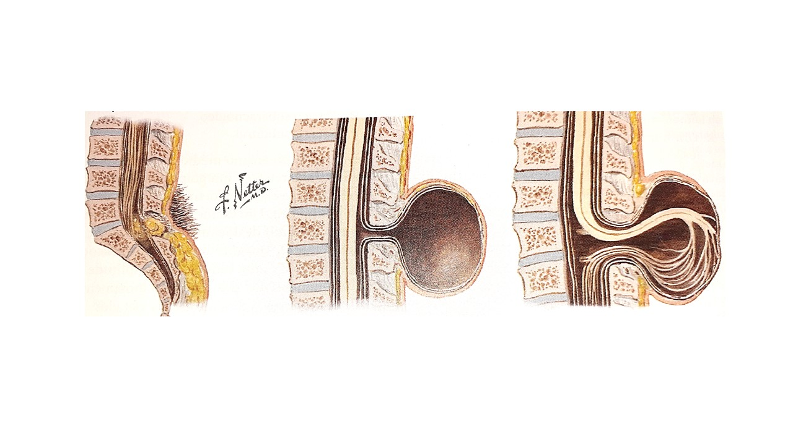
Falhas na neurulação
A
B
C
Espinha bífida oculta

Slide 6
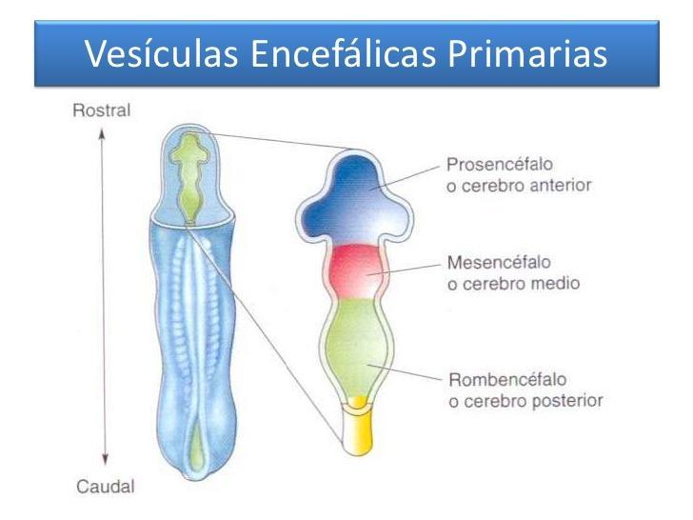
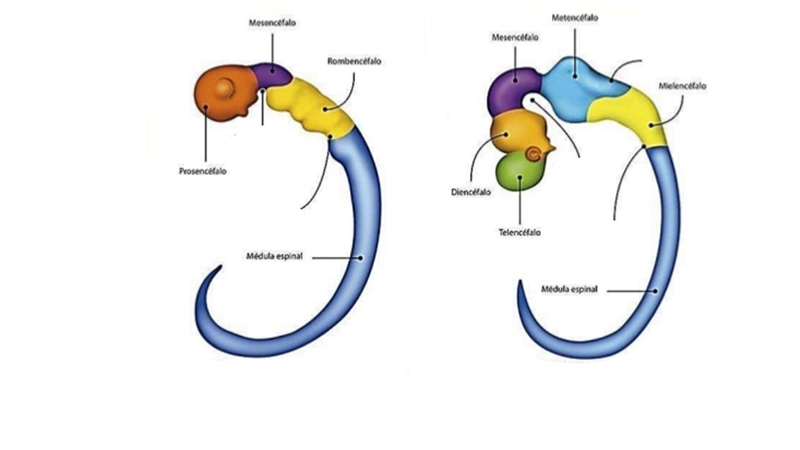
Origem e desenvolvimento do Sistema Nervoso
Início da 5ª semana
Prosencéfalo
Mesencéfalo
Rombencéfalo
Flexura pontina
Flexura cefálica
Flexura cervical

Slide 7
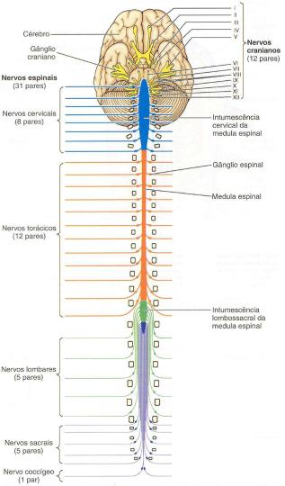
1. Divisão Anatômica do Sistema Nervoso
1) S.N.Central
2) S.N.Periférico

Slide 8
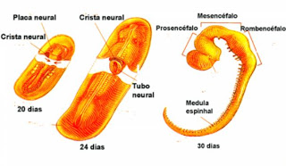
2. Origem embriológica do Sistema Nervoso

Slide 9
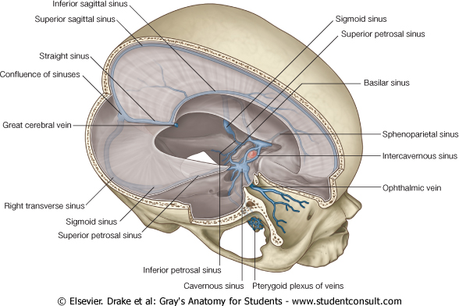
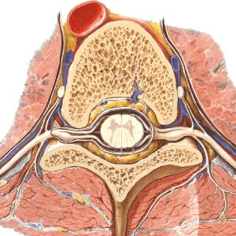
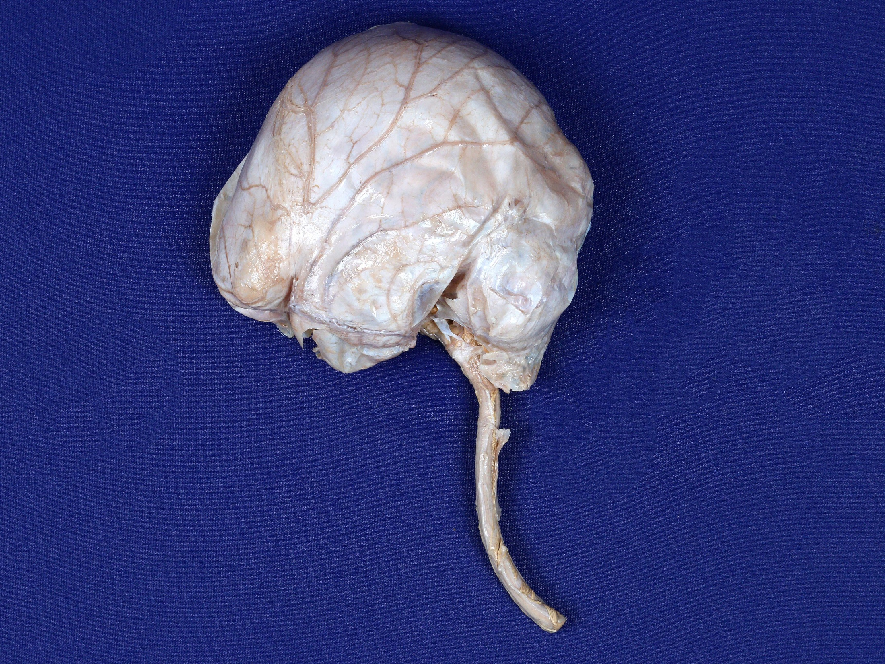
Meninges: dura-máter, aracnóide e pia-máter
Espaço subaracnóideo

Slide 10
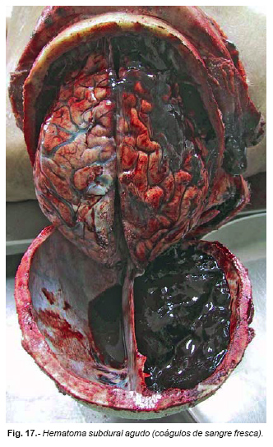
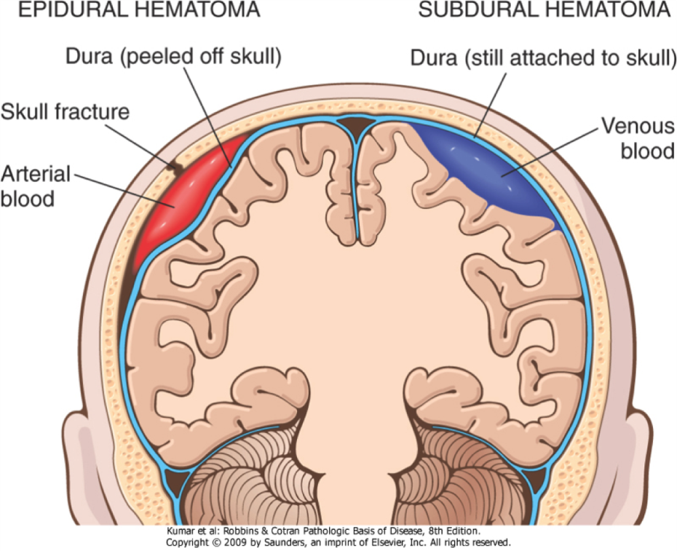
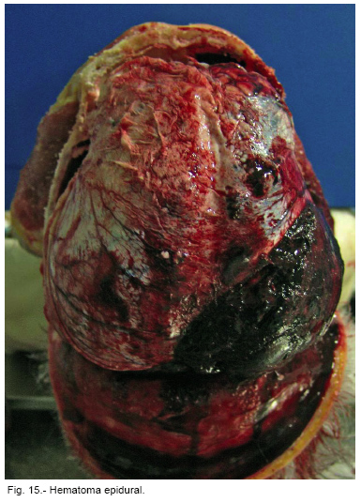
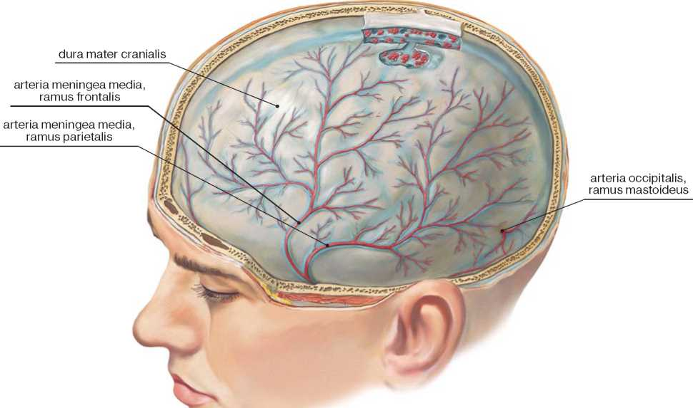
Hematoma epidural
Hematoma subdural

Slide 11
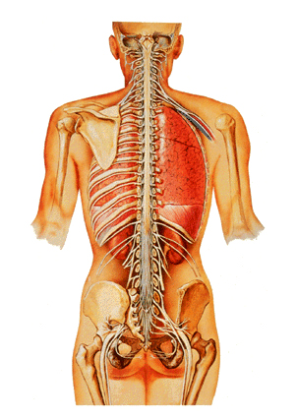
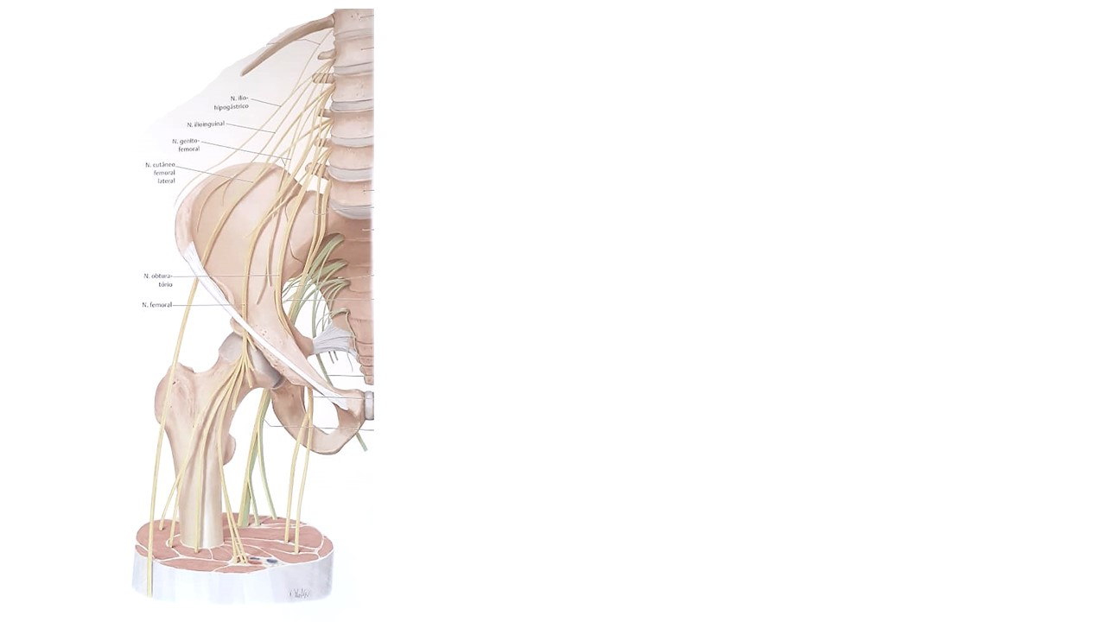
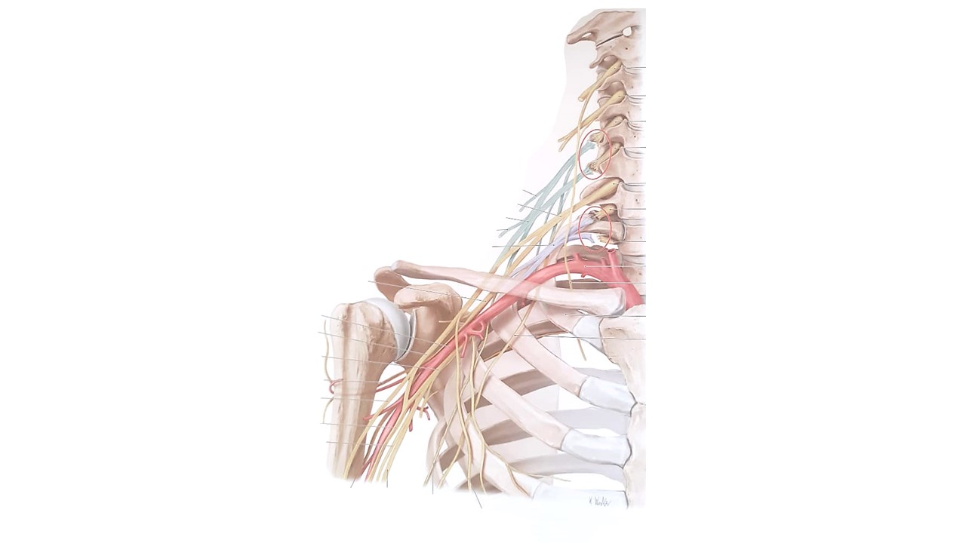
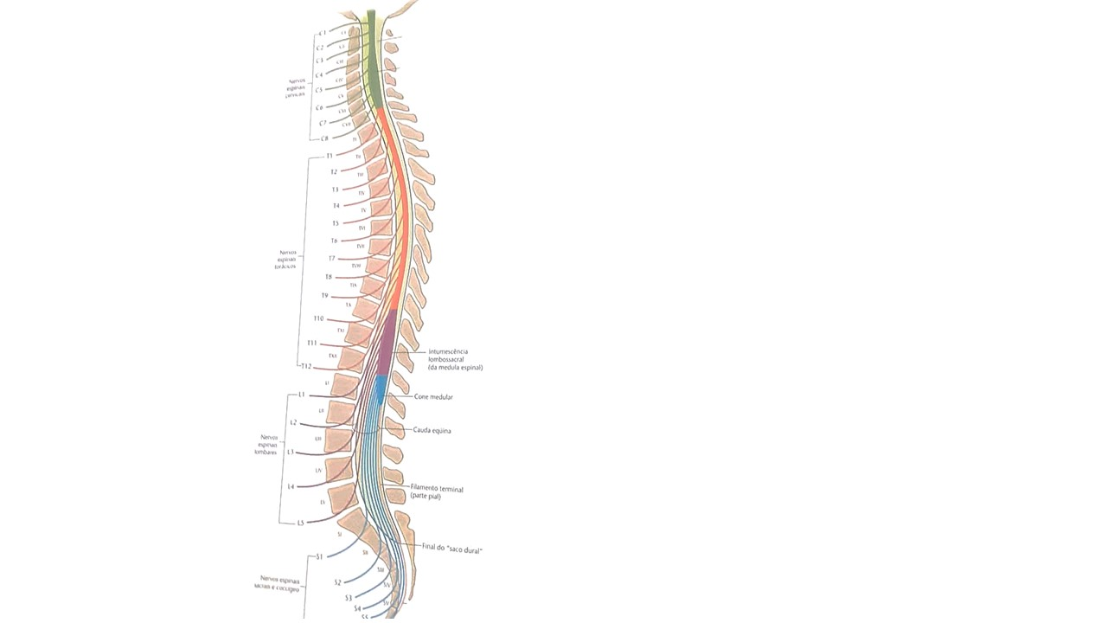
1.1. Anatomia da medula espinhal
Intumescências
Localização e limites

Slide 12
3. Anatomia da medula espinhal
Regiões
C
T
L
S
Co

Slide 13
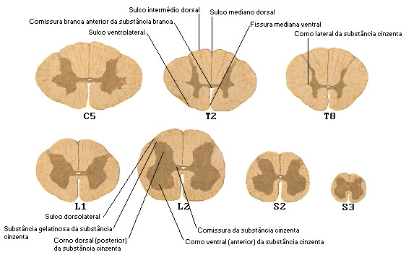
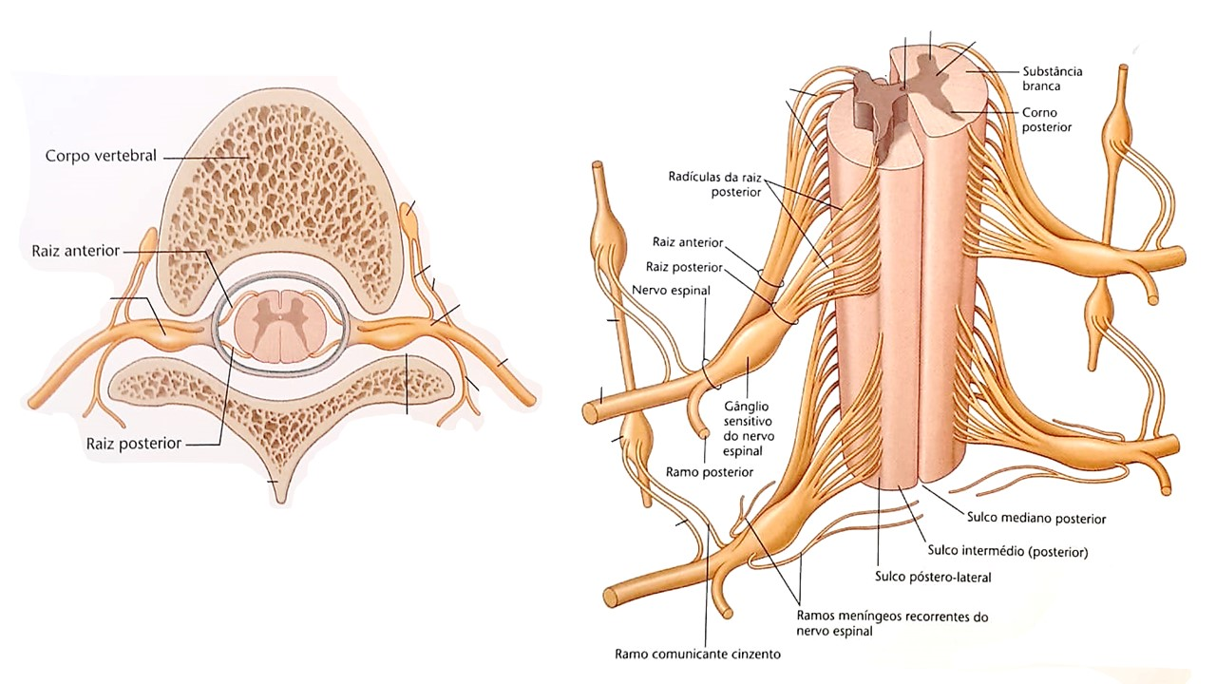
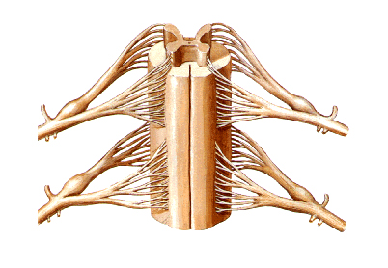
Substância branca e cinzenta
3. Anatomia da medula espinhal
Formação de um nervo espinhal

Slide 14
QUESTÃO 1
O que são intumescências na medula espinhal? Quais são elas? Explique a sua existência nestas regiões.
R. São dilatações nas regiões cervical e lombar. Estão presentes pelo maior número de fibras aferentes e eferentes relacionadas às origens dos plexos nervosos braquial e lombossacral.

Slide 15
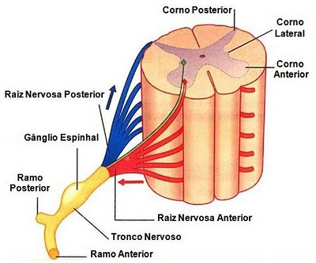
QUESTÃO 2
O esquema abaixo mostra em vermelho e azul a formação de um nervo espinhal. Explique como isso ocorre. Explique a diferença entre uma raiz e um ramo.
R. Pela junção da raiz ventral motora com a raiz dorsal sensitiva. A raiz possui apena um componente funcional (sensitivo ou motor) enquanto o ramo sempre possui os dois componentes funcionais (sensitivo e motor).

Slide 16
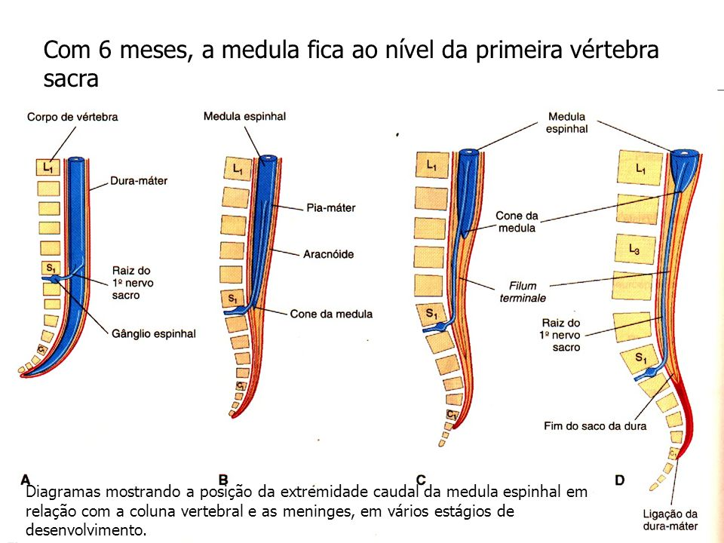
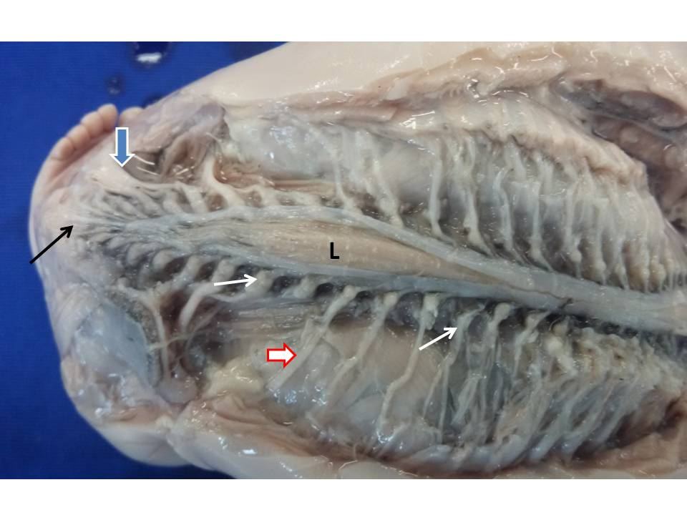
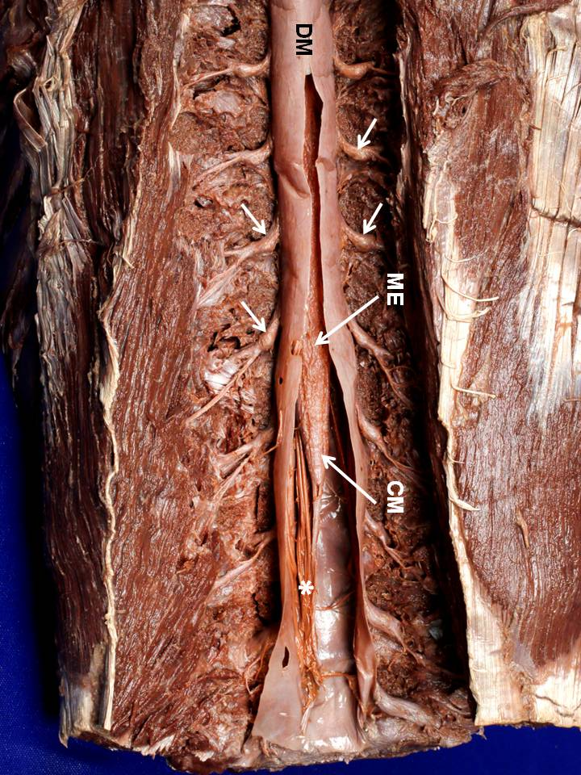
Relação vértebro-medular

Slide 17
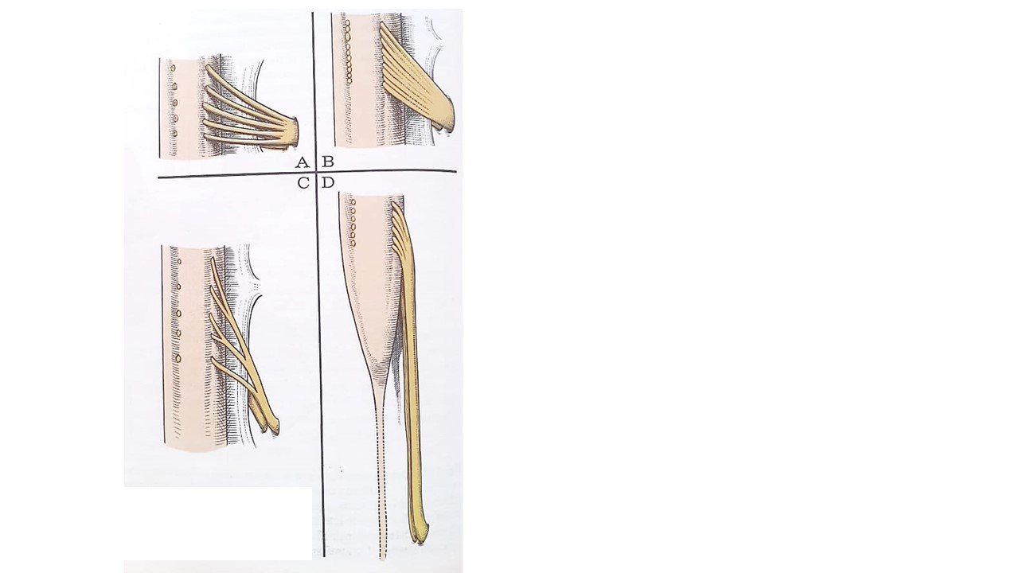
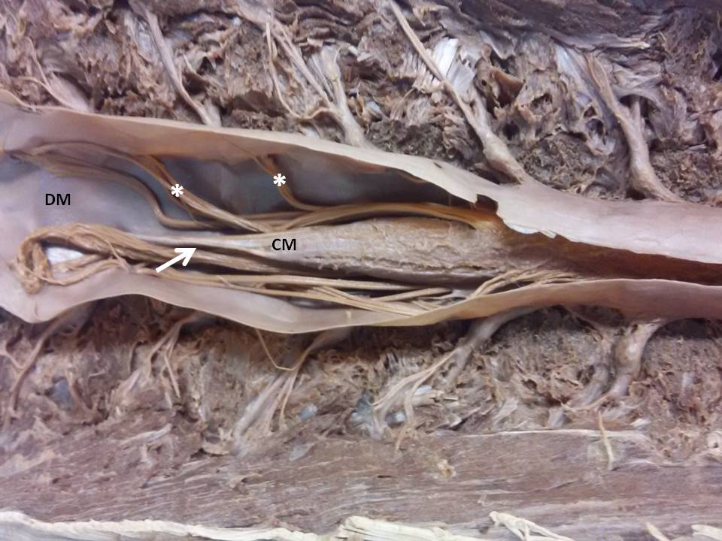
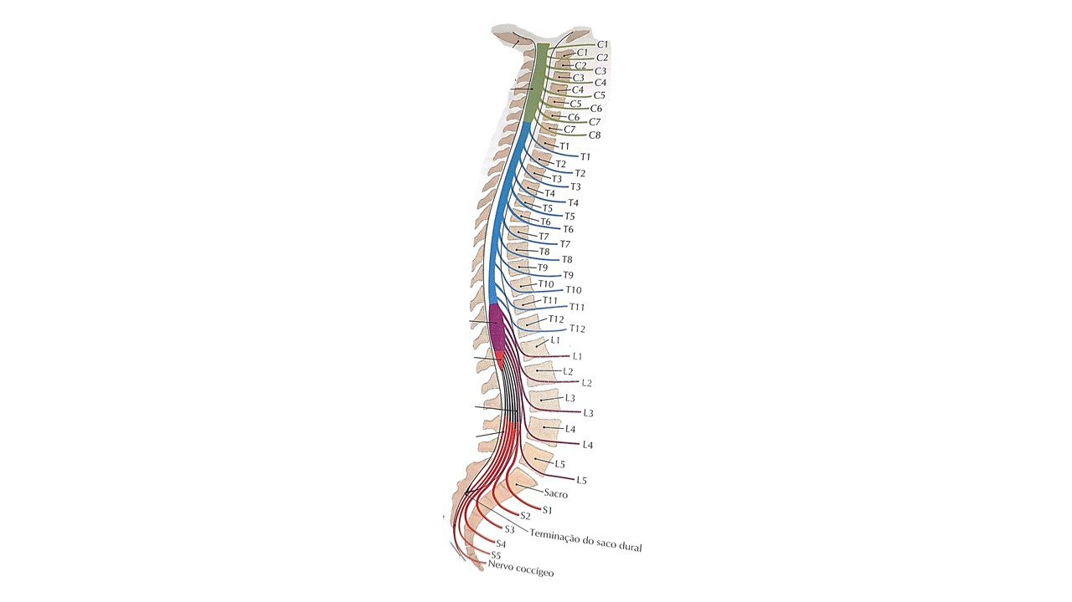
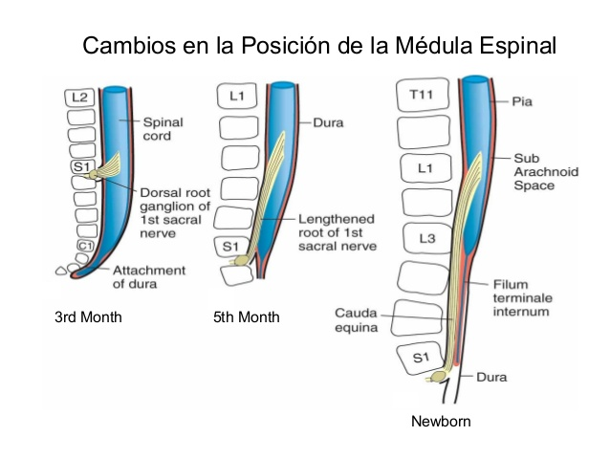
Alongamento das raízes nervosas
Formação da cauda equina

Slide 18
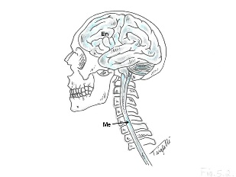
QUESTÃO 3
Que estrutura está indicada pela seta vermelha?
O que contém internamente?
R. Saco dural. Contém a medula espinhal e a cauda equina
?

Slide 19
QUESTÃO 4
A medula espinhal termina caudamente como:
Ligamento denticulado
Filamento terminal
Cone medular
Porção lombar
Hiato sacral

Slide 20
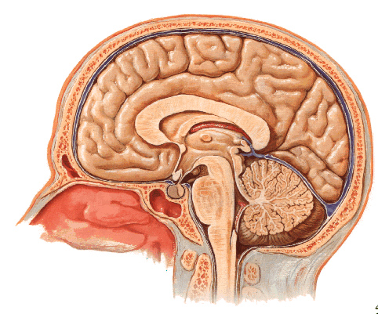
1.2. Anatomia do encéfalo
Encéfalo
Cérebro
Tronco encefálico
Cerebelo

Slide 21
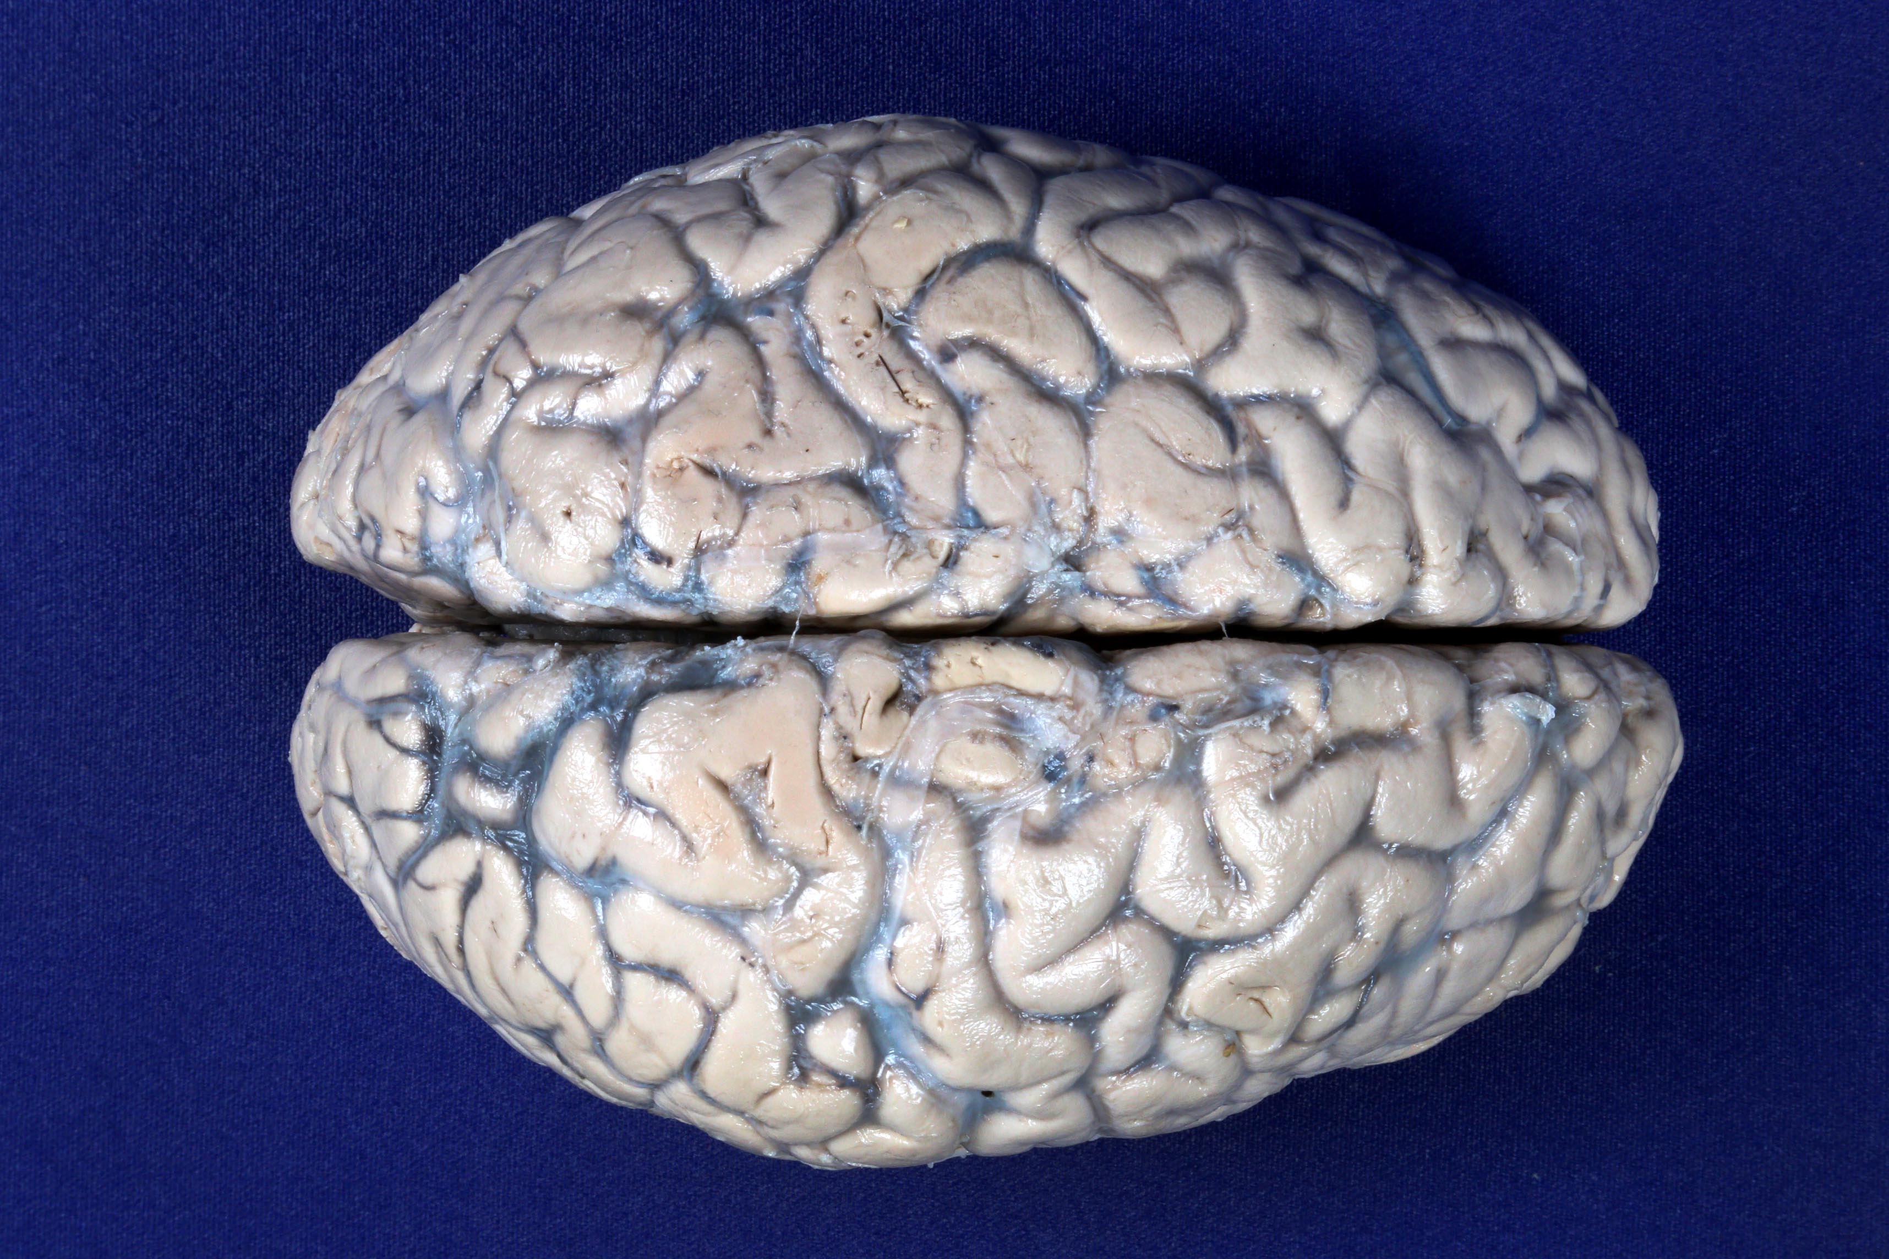
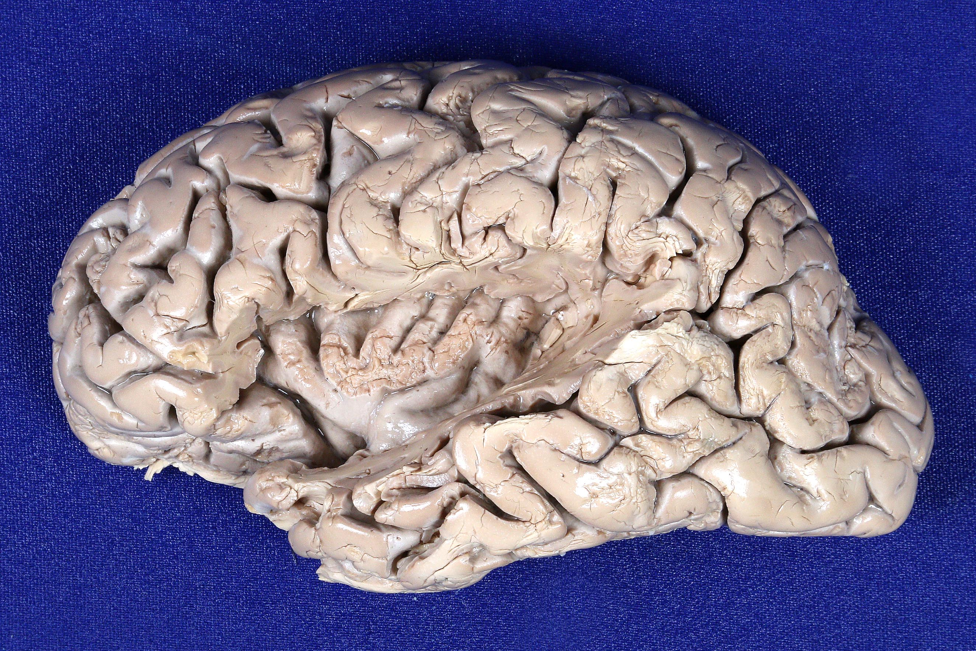
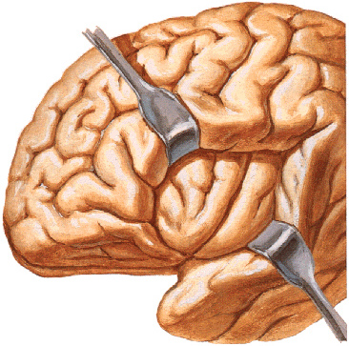
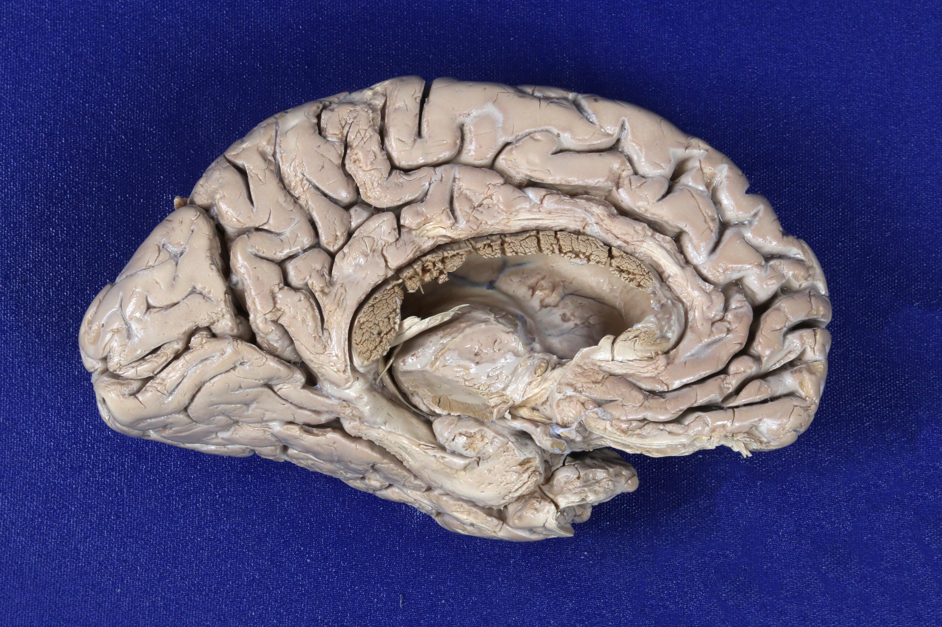
Telencéfalo
Hemisférios cerebrais D e E
Lobos
Cavidades:
ventrículos laterais D e E
Comissura principal: corpo caloso

Slide 22
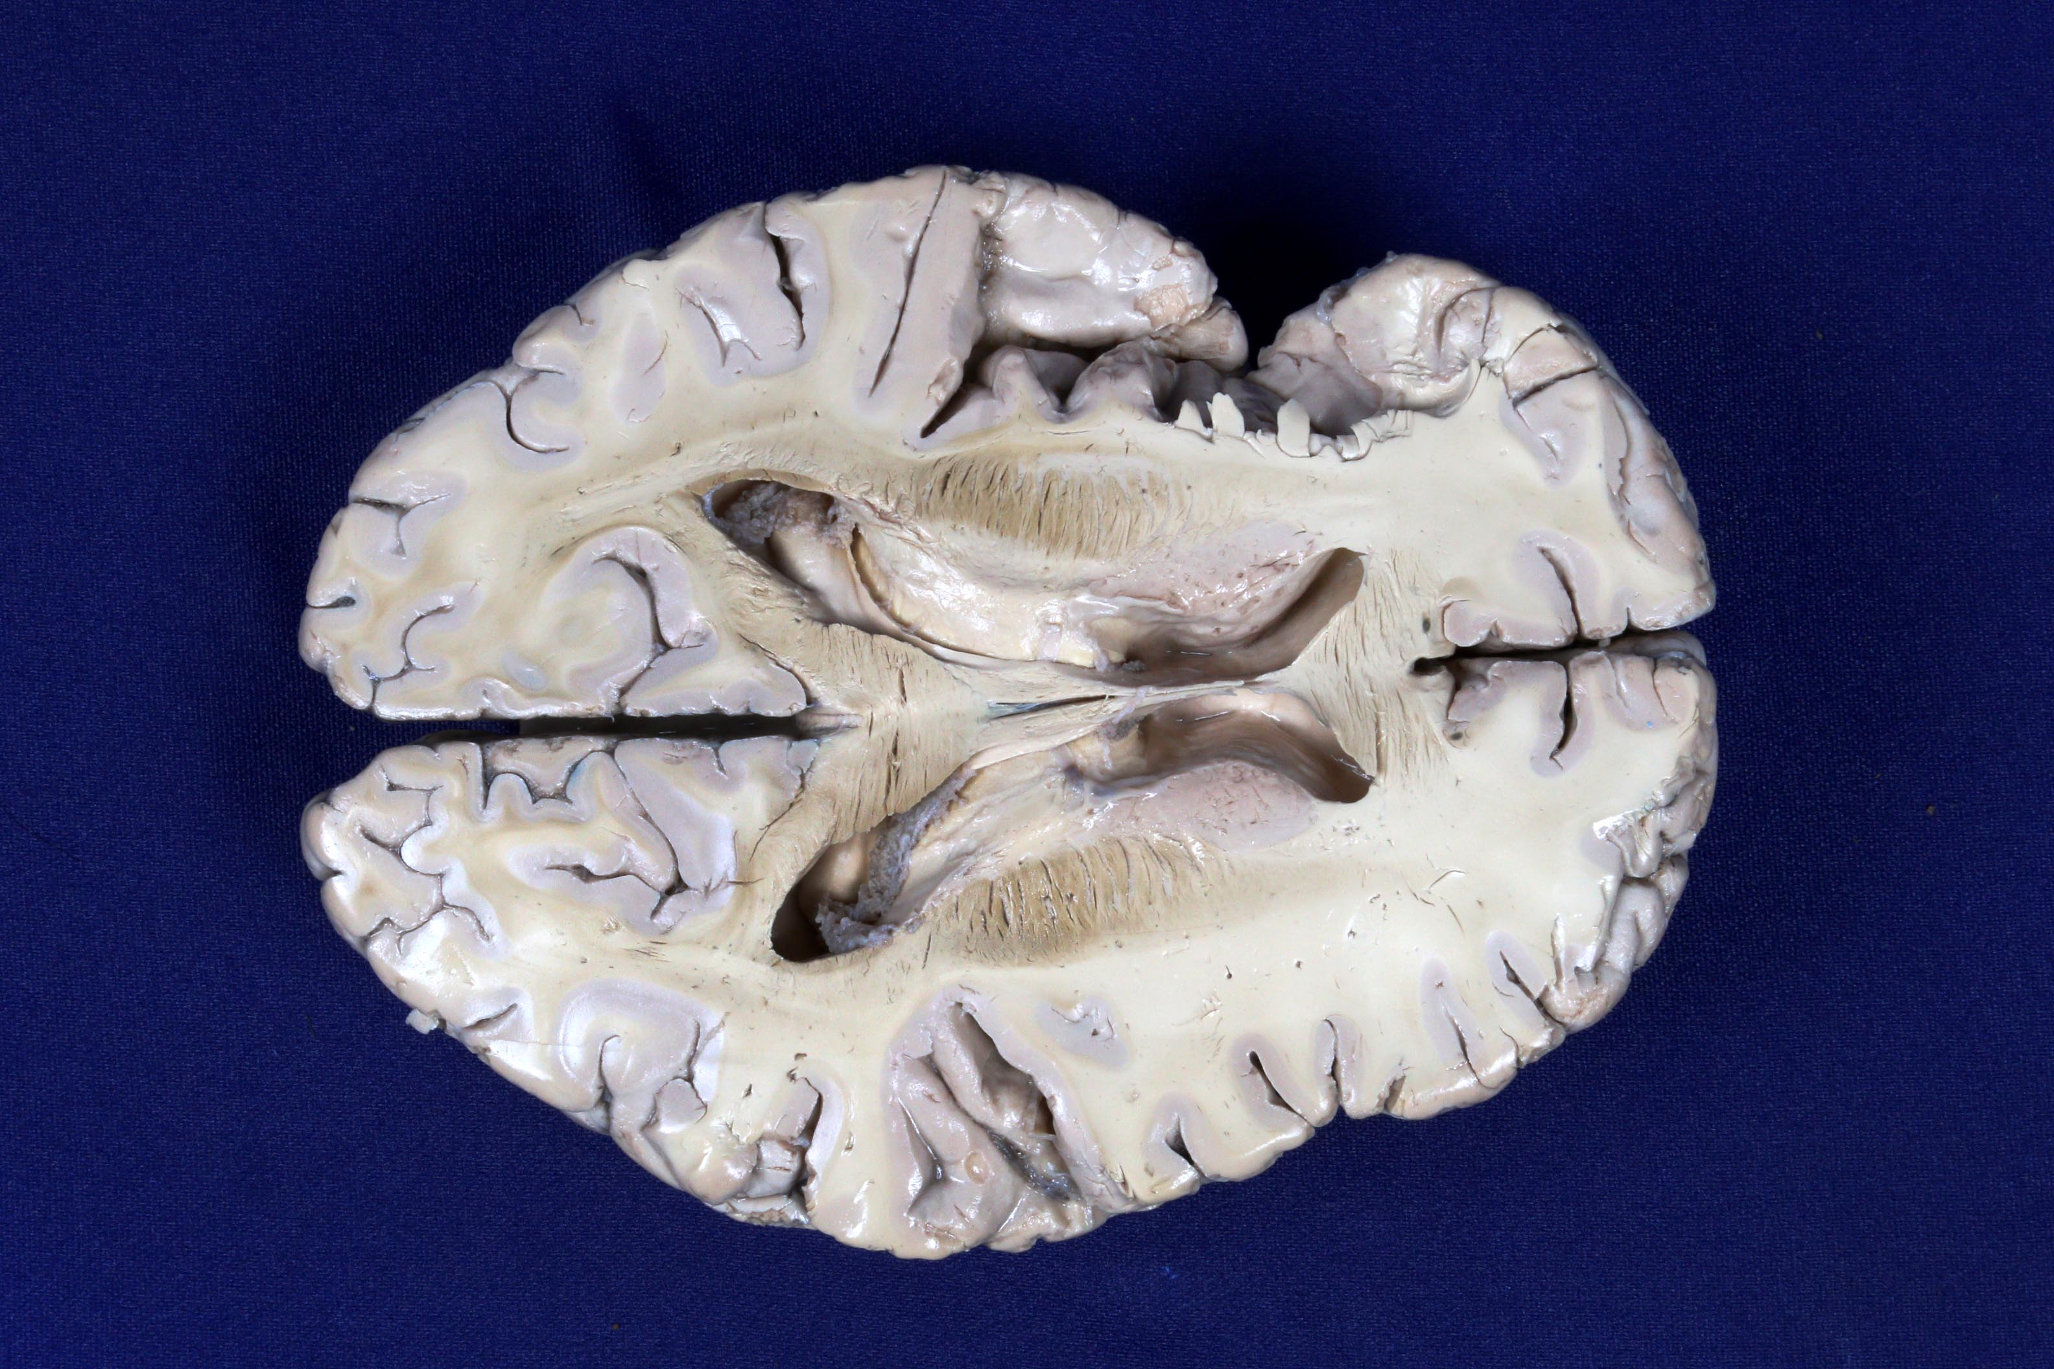
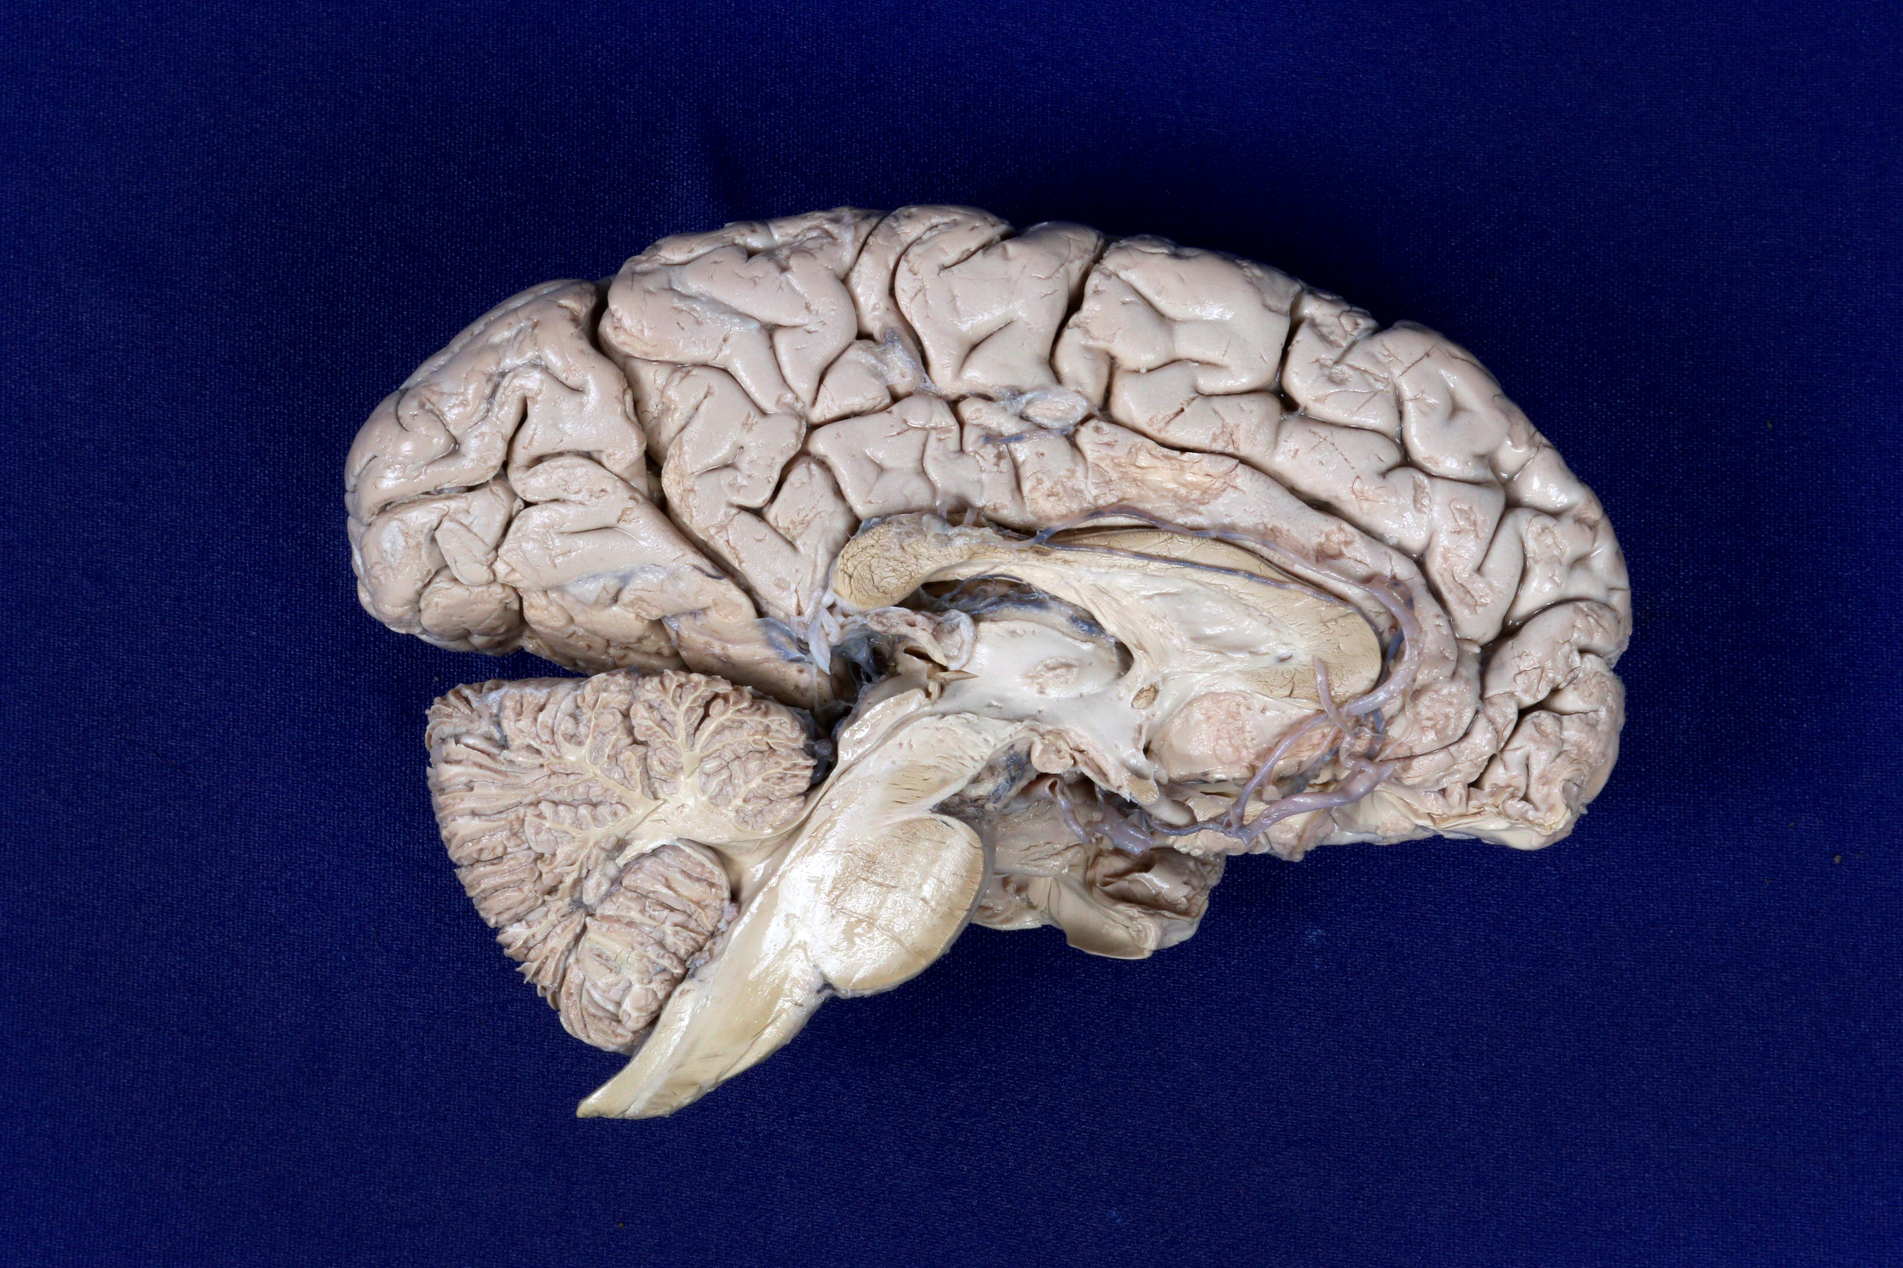
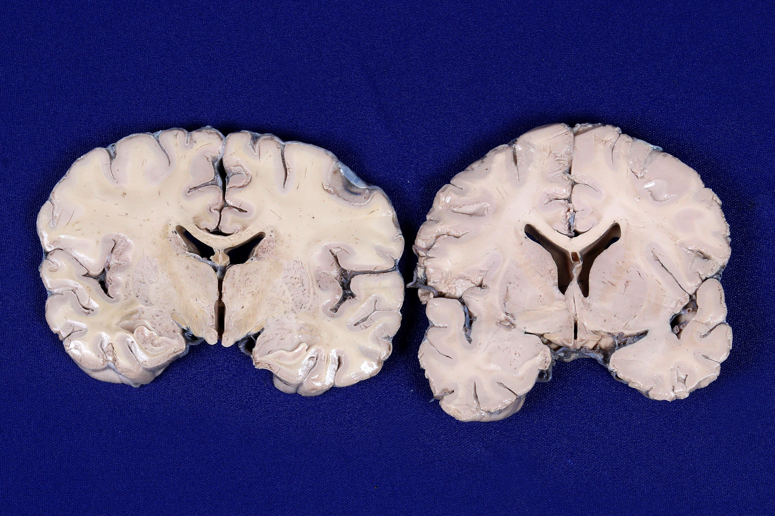
Substância branca e cinzenta
Telencéfalo
Secções

Slide 23
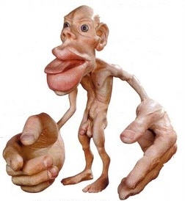
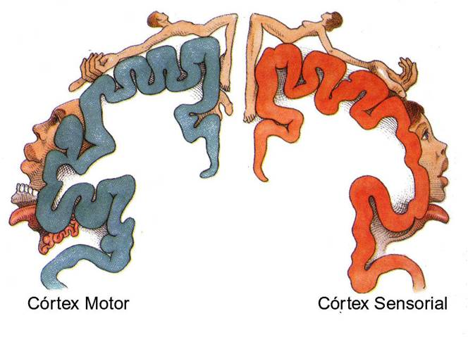
Algumas áreas funcionais do telencéfalo
3,2,1
4
41,42
44

Slide 24
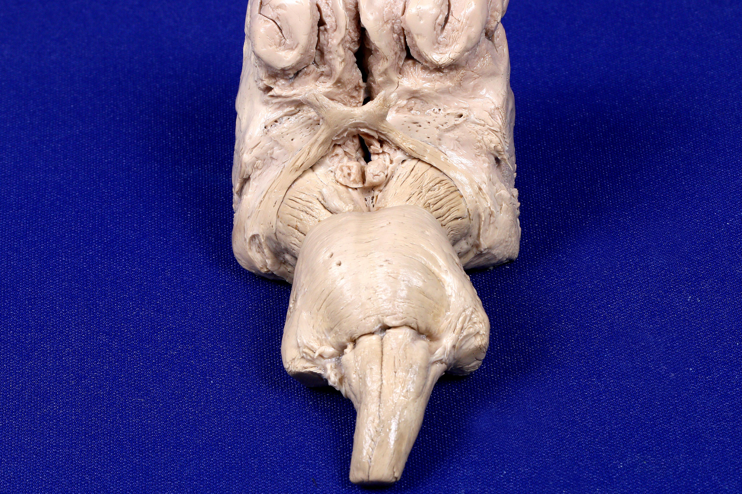
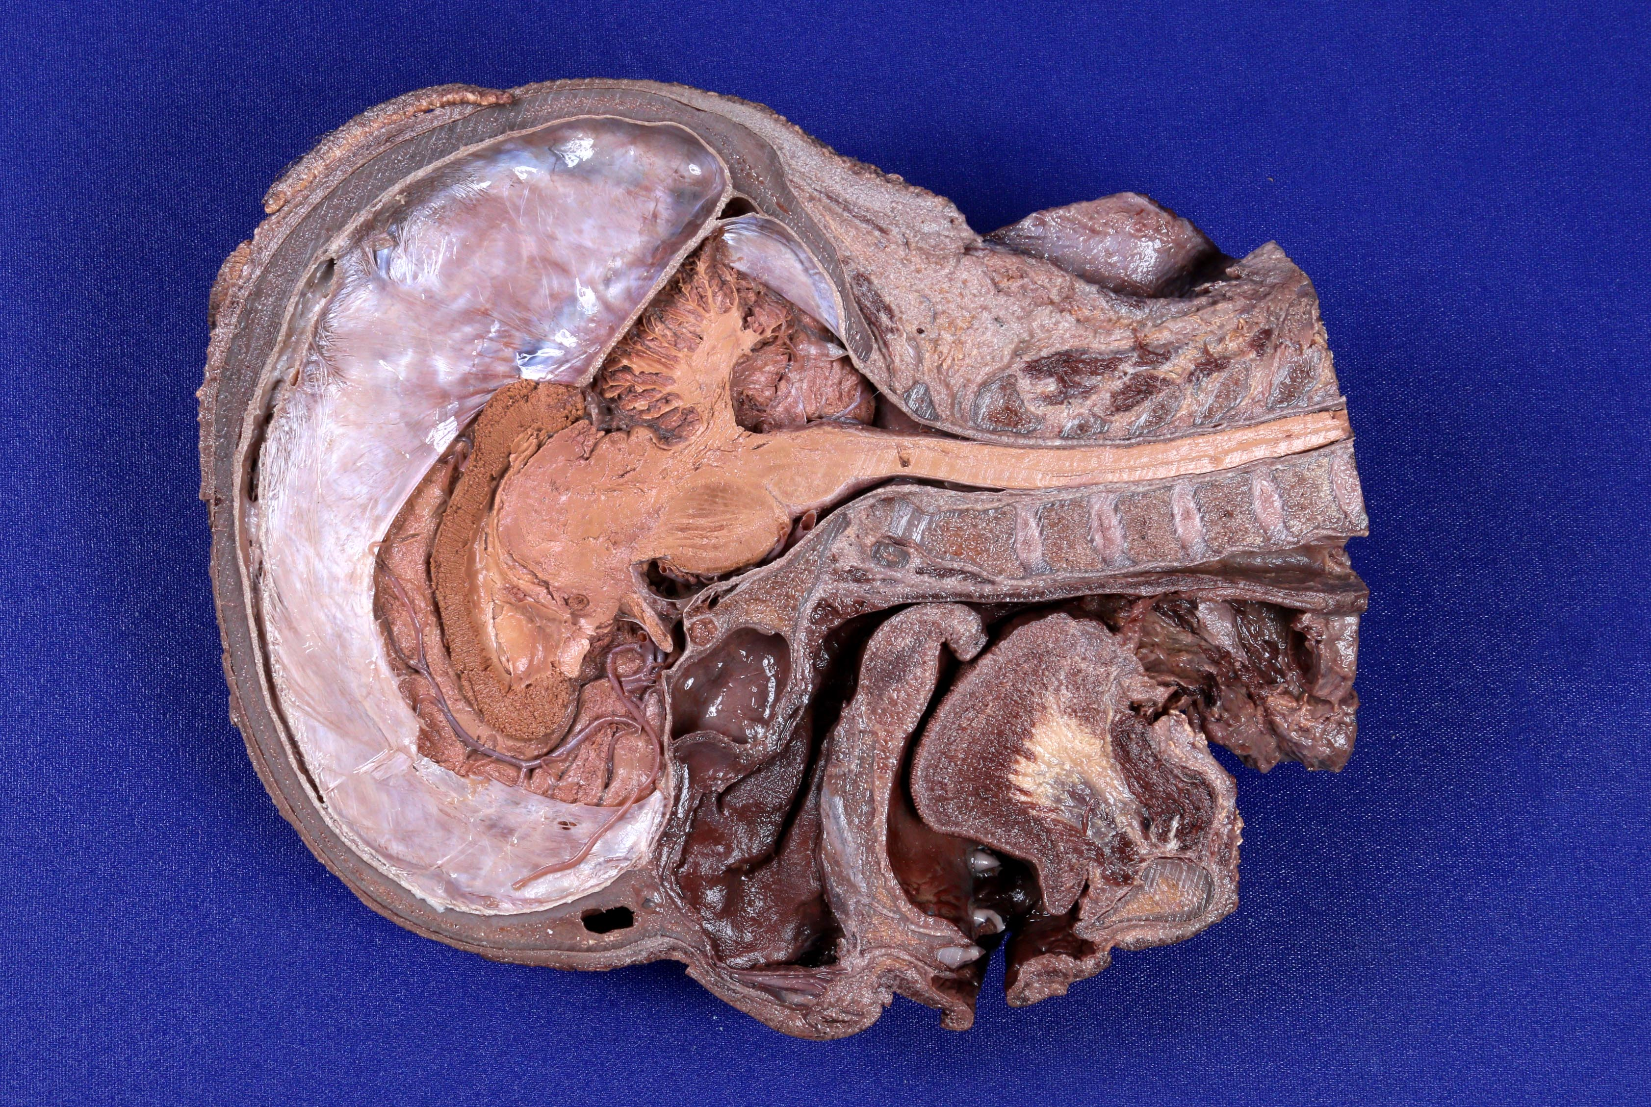
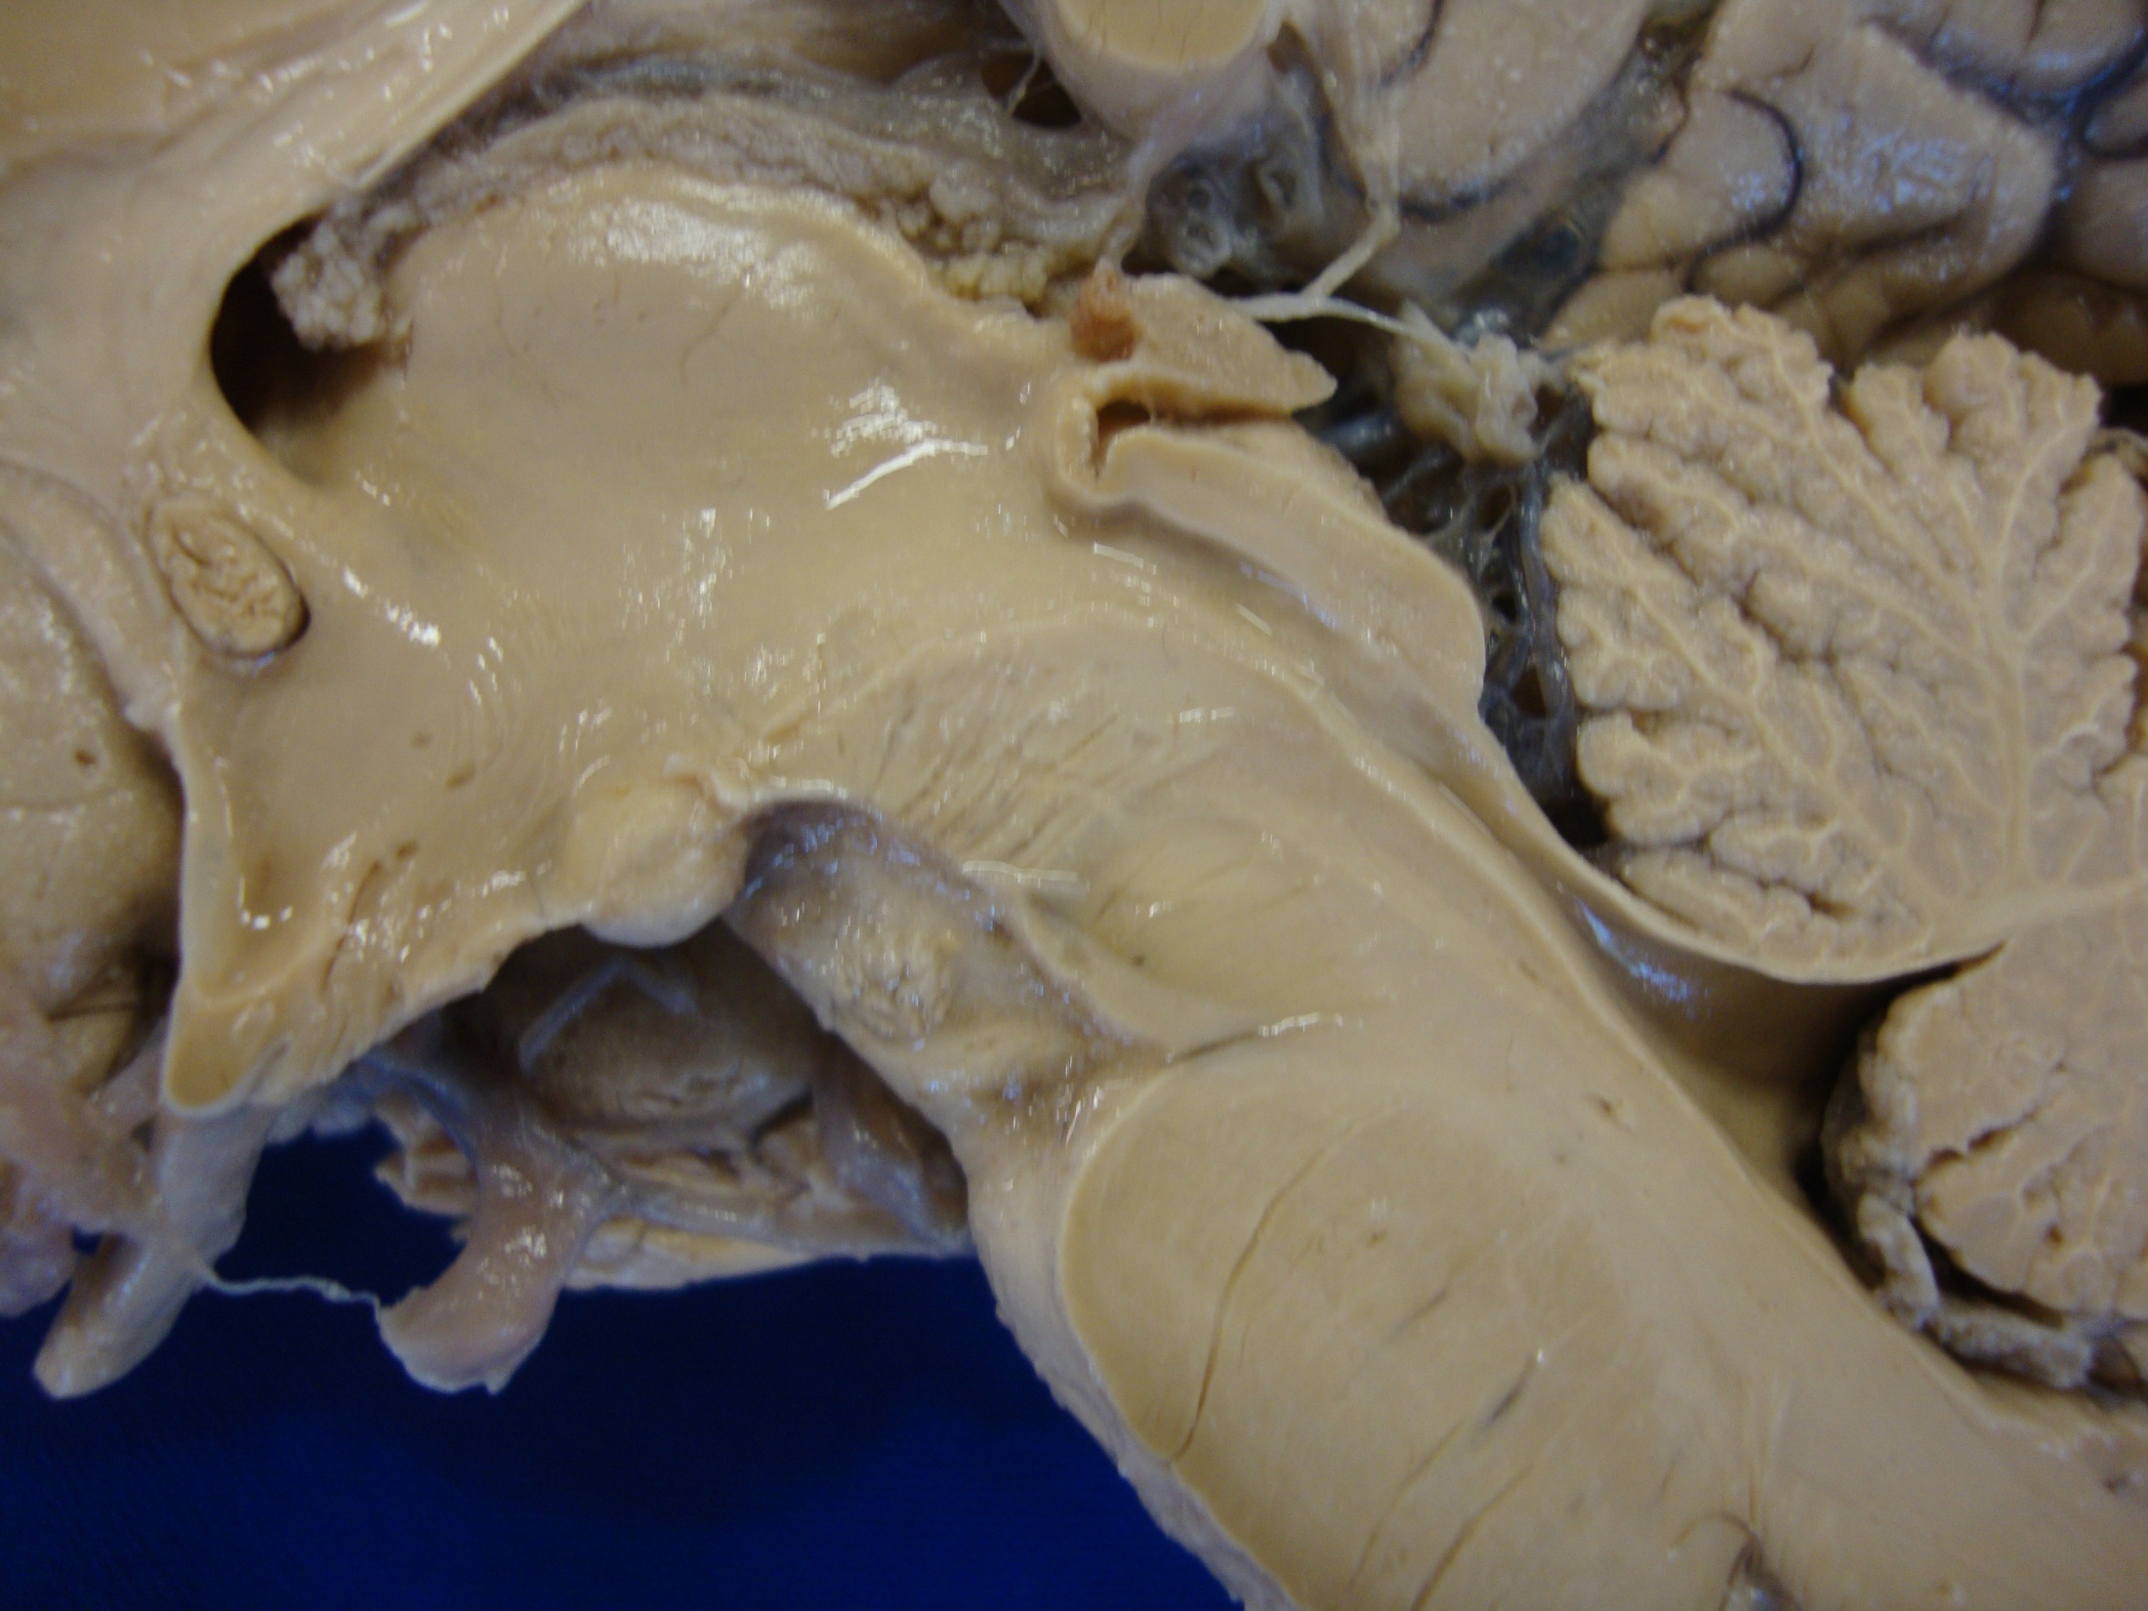
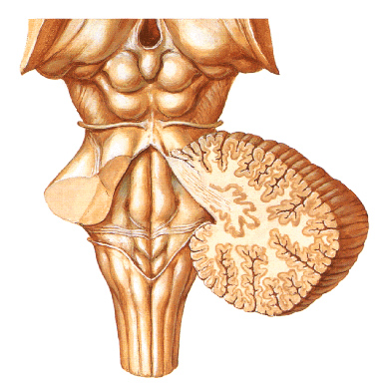
Diencéfalo, tronco encefálico e cerebelo

Slide 25
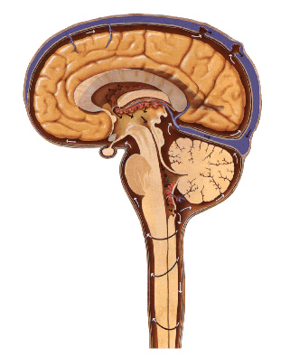
Sistema ventricular: ventrículos laterais D e E, III ventrículo, aqueduto cerebral e IV ventrículo.
Absorção do líquor:
Granulações aracnóideas
Formação do líquor:
Plexos corióides

Slide 26
QUESTÃO 5
Que princípio de construção corpóreo está ilustrado na imagem abaixo? No que esse princípio se baseia?
R. Estratigrafia. Se baseia na construção do corpo humano pela sobreposição de estratos ou camadas.

Slide 27
ANATOMIA HUMANA SISTÊMICA RFM 0012
INTERVALO

Slide 28
Irrigação do SNC Círculo arterial do cérebro = polígono de Willis
1
2
2
1. Sistema vértebro-basilar
2. Sistema carotídeo interno
1

Slide 29
Irrigação do SNC Círculo arterial do cérebro = polígono de Willis
Locais mais frequentes da ocorrência de aneurismas

Slide 30
Irrigação do SNC Círculo arterial do cérebro = polígono de Willis
Território de irrigação das artérias cerebrais A, M e P
A.C.Anterior
A.C.Média
A.C.Posterior

Slide 31
2. Sistema Nervoso Periférico Nervos cranianos e espinhais
Gânglios

Slide 32
Divisão funcional do Sistema Nervoso
1. Somático
2. Vegetativo

Slide 33
Sistema Nervoso Autônomo
HIPOTÁLAMO

Slide 34
Sistema nervoso simpático (tóraco-lombar) Tronco ou cadeia simpática (gânglios paravertebrais e pré-vertebrais)
Ativação em situações de estresse (prepara o indivíduo para a luta ou fuga)

Slide 35
Sistema nervoso parassimpático (crânio-sacral) Porção craniana (nervos III, VII, IX e X) Porção sacral (S2, S3 e S4)
Ativação em situações de repouso, durante a reposição de energia pelo organismo

Slide 36
Identifique o plano de seção no encéfalo.
QUESTÃO 6
Qual o princípio de construção formado pelas letras A e B?
R. Transversal.
A
R. Metameria: metâmeros superior (A) e inferior (B).
B

Slide 37
QUESTÃO 7
A seta indica o ....
R. Aqueduto cerebral.
E está localizado no interior do...
R. Mesencéfalo.

Slide 38
QUESTÃO 8
A estrutura indicada pelas setas vermelhas pertence:
A. Ao diencéfalo
B. Ao tronco encefálico
C. Ao rombencéfalo
D. Ao telencéfalo
E. Ao tálamo.

Slide 39
QUESTÃO 9
As cavidades indicadas em 1 e 2 estão localizadas, respectivamente, no interior...
R. Do telencéfalo e do diencéfalo.
1
2

Slide 40
QUESTÃO 10
A seta indica o ....
R. IV ventrículo
Que se abre no...
R. Espaço subaracnóideo
Localizado entre...
R. As leptomeninges.

Slide 41
VÍDEOS 1 e 2
Medula espinhal

Slide 42
REFERÊNCIAS BIBLIOGRÁFICAS
Aumüller, G. Anatomia. 1ª ed, Rio de Janeiro: Guanabara Koogan S.A., 2009.
Drake, R.L., Vogl, W., Mitchell, A.W.M. Gray׳s. Anatomia para estudantes.
1ª ed. Rio de Janeiro: Elsevier Editora Ltda, 2005.
Gardner, Gray e O׳Rahilly. Anatomia.
4ª ed, Rio de Janeiro: Guanabara Koogan S.A., 1978.
Moore, K.L.; Dalley, A.F. Anatomia orientada para a clínica.
6ª ed, Rio de Janeiro: Guanabara Koogan S.A., 2011.
Snell, R.S. Anatomia clínica para estudantes de medicina. 5ª ed, Rio de Janeiro: Guanabara Koogan S.A., 1999.
Tirapelli, L.F. Bases morfológicas do corpo humano. 1ª ed. Rio de Janeiro: Guanabara Koogan S.A., 2008.

